Slide 1


Slide 2

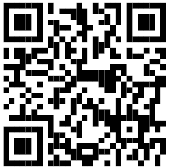

Slide 3


Dorcas Voedselactie
Wereldwijd neemt het voedseltekort toe door droogte,
conflicten, economische problemen en overstromingen.
De armste landen worden het hardst geraakt.
Eén op de tien mensen krijgt door nood en extreme armoede te weinig gezond voedsel binnen.
Armoede laat geen ruimte voor leren en ontwikkelen en ontneemt mensen een eerlijke kans.

Slide 4



Dorcas Voedselactie
Voedsel bij nood
Help mensen in nood direct met voedsel bijvoorbeeld na een natuurramp of oorlog.
Voedsel verbouwen
Help mensen voedsel te verbouwen met gereedschappen, zaden en trainingen.
Voedsel verdienen
Geef mensen in kwetsbare situaties een vaktraining en hulp bij het opstarten van een bedrijf.

